Slide 1
Принципы проектирования игровых пространств (площадок) для детей
Кафедра дошкольного образования ГАУ ДПО ЯО ИРО

Slide 2
Общие принципы проектирования детских площадок (Котляр И.А., Соколова М.В.)
Принцип 1. Ориентация на психологические задачи возраста
Принцип 2. Ориентация на уровень допустимого риска и минимум запретов
Принцип 3. Разнообразие или «открытость» объектов
Принцип 4. Учет уровней активности посетителей
Принцип 5. Диалогичность игровых зон и ландшафта

Slide 3
Ориентация на психологические задачи возраста (учёт возрастных особенностей)
Детская площадка для детей раннего возраста - пространство, где формируются основы социальных форм взаимодействия, принятых в культуре. Формируются базовые компоненты образа Я – чувства собственного движения, равновесия, создающие границы телесного образа Я. На детской площадке ребенок раннего возраста находится вместе со взрослым, исследует пространство с его помощью и поддержкой. Игры и общение с другими детьми — ситуативны, не продолжительны. Дети играют чаще «рядом», а не «вместе».
В дошкольном возрасте детская площадка - уникальное место для свободной игры в разновозрастном коллективе, активного общения, экспериментов с различными средами, материалами и их сочетаниями, а также исследования собственных движений. Дошкольники не нуждаются в постоянной помощи и поддержке (а так же контроле) со стороны взрослых.

Slide 4
Ориентация на уровень допустимого риска
Детская площадка – безопасное пространство, в котором есть место для рискованных, пробующих действий.
Риск – способ проверить, изучить границы возможного-невозможного, дозволенного-недозволенного.
На детской площадке должен быть найден баланс между необходимостью предложить риск и необходимостью защитить детей от серьезных травм.

Slide 5
Принцип открытости объектов
Среда детской площадки должна быть «открыта» для фантазии, инициативы, движения детей. Ребенок должен иметь возможность самостоятельно определять, чем и каким образом он будет заниматься, что он может делать на каждом объекте или всей площадке в целом.

Slide 6
Принцип учета разного уровня активности посетителей
Площадка должна учитывать разный уровень активности ее посетителей и предлагать возможность как для активных действий, совместных действий, так и для уединения, наблюдения «со стороны», отдыха.
Жесткое деление площадок по возрастным группам значительно ограничивает возможности для разновозрастного сотрудничества, наблюдения и подражания (в зоне ближайшего развития) малышей более старшим детям. С другой стороны - зонирование позволяет для детей разных возрастных групп создавать более адекватные их потребностям пространства.

Slide 7
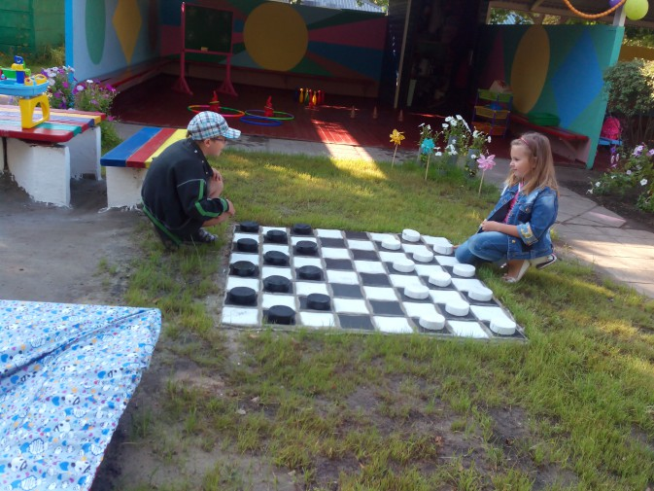
Принцип диалогичности
Объекты на площадке должны приглашать посетителей к диалогу с ними, друг с другом и окружающим пространством.
Должны быть представлены объекты, которые могут использоваться несколькими детьми одновременно, побуждая к сотрудничеству, создавая возможность для игры-диалога, движения-соревнования, наблюдения и оценивания.

Slide 8
Игровая ценность объекта
Понятие охватывает все то, что приносит ребенку при использовании объекта радость. От объекта должен исходить такой стимул, чтобы ребенок на нем или с ним (лучше не «на», а «с») играл. При повторном посещении привлекательность, стимул не должен ослабевать. Это значит, что игровой объект (игровая площадка) остается привлекательной длительное время.
Наиболее высокую игровую ценность имеют песочницы, системы пересыпания гальки или щепы, водные объекты, лазательные структуры. Так же высокой игровой ценностью обладает и сам ландшафт пространства детской площадки, особеннно со сложным рельефом.
Низкая игровая ценность — у объектов с жестко заданной тематизицией (фигуры игровых персонажей), у объектов с одним способом употребления.

